Slide 1
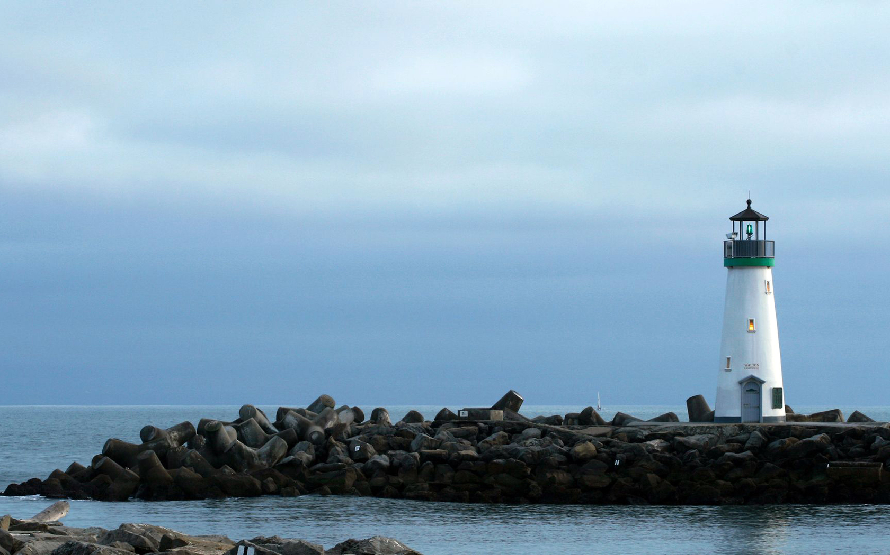


Description du projet
République Algérienne Démocratique et populaire
Ministère de l’Enseignement Supérieur et de la Recherche Scientifique
Laboratoire de Recherche des Sciences de l’Eau : LRS-Eau
Ecole Doctorale Sciences de l’Eau et Développement Durable
Mémoire présenté à l’université ZIANE Achour de Djelfa
En vue de l’obtention du diplôme de MAGISTER
En Sciences de l’Eau et Développement Durable Option : Sciences de l’Eau
Ecole Nationale Polytechnique
Alger
Université ZIANE Achour
Djelfa
THÈME :
Contribution à l’étude de la vulnérabilité de la zone côtière Algéroise à l’aide d’un système d’information géographique (SIG)
Brève description du projet
Encadré par :
Dr. MIHOUBI Mustapha Kamel
Présenté par :
LATRECHE Mostefa Lamine
2012 – 2013

Slide 2
INTRODUCTION GÉNÉRALE
Le littoral est un milieu complexe et sensible, effectivement, il combine deux domaines différents, le côté terrestre et le côté marin, chaque côté influe sur l’autre, en plus, le littoral se considère un espace vital, qui subit de plusieurs pressions anthropiques (sociale, économique, touristique,…) et nombreux risques dûs aux changements climatiques, les catastrophes naturelles, les pollutions,…etc.
Le littoral algérien s’étend sur une frange de plus de 1200 km de côtes, comme les pays de la Méditerranée, il connaît des perturbations au système écologique (naturelles et humaines), dans notre cas, on va évaluer la vulnérabilité côtière physique au long de la baie d’Alger.
L’objectif de ce travail consiste en la détermination de l’indice côtier de la vulnérabilité physique (ICV) au niveau de la baie d’Alger et l’indice DRASTIC qui évalue l’état des eaux souterraines dans les zones côtières les plus vulnérables, en utilisant une approche méthodologique peut définir les zones vulnérables que les autres, par faire une combinaison entre différents paramètres, hydrodynamiques, morphologiques, et historiques.
Notes:
Plusieurs diapositives sont peut-être nécessaires

Slide 3
Pour ce faire notre mémoire est structuré ainsi, nous avons basé sur le plan travail suivant :
Chapitre I : Etats de connaissances sur l’hydrodynamique côtière et le transport sédimentaire : La connaissance générale des facteurs influant sur l'évolution des zones côtières (la dynamique marine, et le comportement des sédiments et leur mécanisme de déplacement au voisinage des côtes et des embouchures des oueds).
Chapitre II : Etat des lieux du domaine côtier de l’Algérois : La situation géographique, géologique, hydrogéologique, et hydroclimatologique de la baie d’Alger, et le risque de la pollution (pollution des eaux de la mer, des oueds et des nappes) dans cette zone.
Chapitre III : Système d’informations géographiques (SIG) de gestion des zones côtières : La contribution du (SIG) pour déterminer la vulnérabilité des zones côtières au niveau de la baie d’Alger, en basant sur des plusieurs paramètres (géologiques, stratigraphiques, hydrogéologiques, hydrodynamiques, hydrauliques,…).
Notes:
Plusieurs diapositives sont peut-être nécessaires

Slide 4
Chapitre IV : Evaluation de la vulnérabilité des zones côtières : L’influence des changements climatiques sur la variation du niveau de la mer à l’échelle du globe, et au niveau de la Méditerranée occidentale. A l’aide du SIG, nous avons obtenu la carte de vulnérabilité côtière de la baie d’Alger, et la carte de vulnérabilité (DRASTIC) des zones sensibles selon l’ICV.
Chapitre V : Aménagement des zones côtières vulnérables et des embouchures : Les techniques de défense et les ouvrages de protection du littoral et des embouchures des oueds.
Notes:
Plusieurs diapositives sont peut-être nécessaires

Slide 5
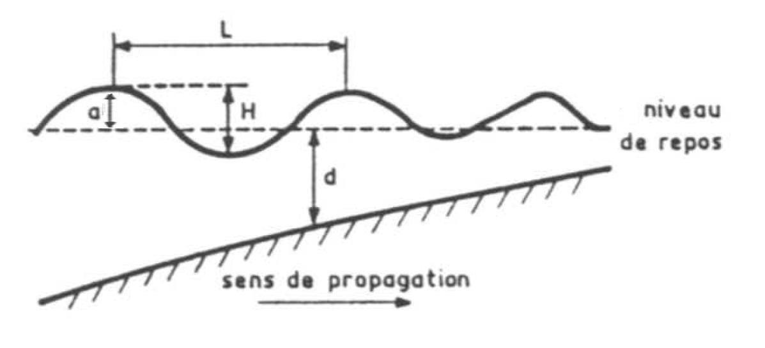
CHAPITRE I : Etats de connaissances sur l’hydrodynamique côtière et le transport sédimentaire
I. HYDRODYNAMIQUE CÔTIERE
I. 1. Houles
La houle est un ensemble d’ondulations créées par l’action du vent sur la surface de la mer, lorsqu’un vent souffle on observe d’abord ce que l’on appelle une mer de vent, plus le vent est fort et plus la distance de frottement sur l'eau est grande, plus la houle est forte, c'est ce que l'on appelle le « fetch ».
Figure 1 : Les caractéristiques d’une houle régulière
Notes:
Plusieurs diapositives sont peut-être nécessaires

Slide 6
La houle est affectée, au cours de sa propagation, par des nombreux processus et phénomènes physiques, l’étude de ces processus est nécessaire pour la connaissance du comportement des vagues et leur influence sur le rivage, on cite les principaux processus :
Levée « Shoaling » et réfraction de la houle
Déferlement
Diffraction de la houle
Réflexion de la houle
Phénomène de dissipation par frottement sur le fond
Notes:
Plusieurs diapositives sont peut-être nécessaires

Slide 7
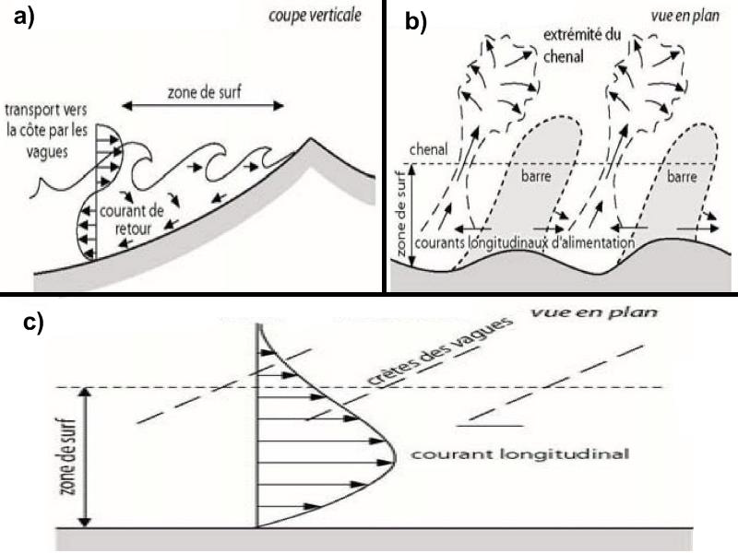
2. Courants côtiers dus à la houle
La dynamique des vagues au voisinage de la côte peut générer des courants marins, après le déferlement de la houle. On distingue trois types des courants :
Courant de retour
Courant sagittal
Courant de dérive
Figure 2 : Courants induits par la houle : a) courant de retour ;
b) courant sagittal ; c) courant de dérive (Masselink et Hughes, 2003)
Notes:
Plusieurs diapositives sont peut-être nécessaires

Slide 8
I. 3. Marée
La marée est un phénomène oscillatoire affectant la surface par la variation du niveau de la mer, qui provoquée par l'interférence de l'attraction de la lune et du soleil et de la rotation de la terre.
Selon le Service Hydrographique et Océanographique de la Marine (SHOM), on distingue quatre grands types de marée selon les importances relatives des composantes semi-diurnes et diurnes :
Type semi-diurne
Type diurne
Type semi-diurne à inégalité diurne
Type mixte
Notes:
Plusieurs diapositives sont peut-être nécessaires

Slide 9
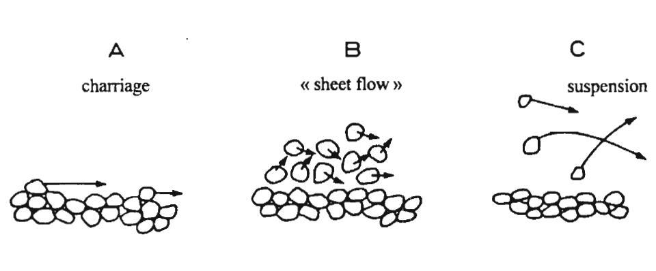
II. TRANSPORT SEDIMENTAIRE
II. 1. Mécanismes du transport sédimentaire
Les modes de transport sédimentaire, traditionnellement, sont deux modes permettant de distinguer deux mécanismes de transport différents : transport par charriage et transport en suspension (Cayocca, 1996), mais il y a un autre mode particulier, qui s’appelle transport en lit fluidisant (Sheet flow).
Figure 3 : Modes de transport sédimentaire (Fredsoe, 1993)
Notes:
Plusieurs diapositives sont peut-être nécessaires

Slide 10
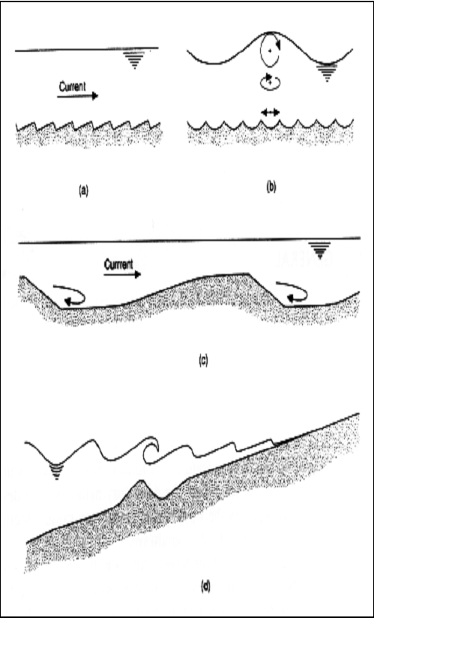
II. 3. Transport littoral
Le transport sédimentaire littoral (mouvement des sédiments marins) se fait sous les effets de la houle et du courant et sous forme éolienne (l’effet des vents), sous l’action des vagues et des courants, l’écoulement d’eau va transporter les sédiments du fond puis les redépose, et soumis à cette activité hydrodynamique, la plage va changer sa forme.
Figure 4 : Quelques types des formes sédimentaires : a) ride de courant ; b) ride de vague ; c) onde de dune (sable) ; d) barre de déferlement (Soulsby, 1997)
Notes:
Plusieurs diapositives sont peut-être nécessaires

Slide 11
CHAPITRE II : Etat des lieux du domaine côtier de l’Algérois
I. SITUATION GEOGRAPHIQUE DE LA BAIE D’ALGER
La baie d’Alger se situe au cœur du littoral algérois, elle s’inscrit en creux dans la plaine de la Mitidja de forme semi-circulaire d’une superficie approximative de l’ordre de 180 Km², délimitée au nord par la mer Méditerranée, à l’ouest par la pointe Pescade (Rais Hamidou) et à l’est par le cap Matifou (Bordj El- Bahri).
Figure 5 : Description géographique de la zone côtière algéroise
Notes:
Plusieurs diapositives sont peut-être nécessaires

Slide 12
II. CARACTERISTIQUES GEOLOGIQUES ET HYDRGEOLOGIQUES
Du point de vue de la géologie et la morphologie régionale, la région d’Alger est subdivisée en quatre ensembles bien définis:
Le massif d’Alger (massif de la Bouzaréah)
Le Sahel d’Alger
La plaine littorale d’El-Hamma
La plaine de la Mitidja
la baie d’Alger renferme deux principaux réservoirs aquifères à savoir :
Aquifère de l’Astien
Aquifère quaternaire
Notes:
Plusieurs diapositives sont peut-être nécessaires

Slide 13
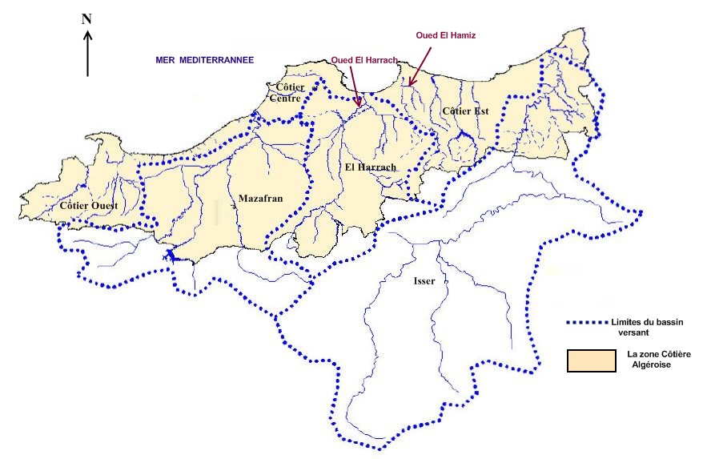
III. RÉSEAUX HYDROGRAPHIQUES
La baie d’Alger est alimentée en apports par oued el Harrach et oued el Hamiz, ces cours d’eau prennent leur source
dans l’Atlas Blidéen et coulent dans
la plaine de la Mitidja avant de déboucher
en mer, et se caractérisent par un long
étiage et des crues observées surtout en
hivers et rarement au printemps.
Figure 6 : Réseau hydrographique et limite des bassins versants
Notes:
Plusieurs diapositives sont peut-être nécessaires

Slide 14
IV. FACTEURS HYDRODYNAMIQUES
IV. 1. Régime de la houle
Selon des nombreuses études : Benzohra, 1993; Belkessa et al., 2008; LEM,1998,
les houles dans la baie d’Alger sont de direction W-NW (300°) en hiver, et elles sont de direction N-NE (20°-40) en été.
Dans le cas général de houles de petites et moyennes amplitudes, les courants ne sont notables que dans les zones de déferlement et n’affectent donc que le triage des sables et des graviers de la frange littorale "fond -10 m". Ils assurent le transport latéral par dérive littorale et la dispersion. Par contre les houles de fortes amplitudes pourraient agir jusqu’à des fonds de "-40 m à– 60 m"(Houma-Bachari, 2009).
Notes:
Plusieurs diapositives sont peut-être nécessaires

Slide 15
IV. 1. Régime des courants
Dans la baie d’Alger, on note l’existence de deux types de courants :
Courant de retour
Courants de dérive littorale
Figure 7 : Bilan des courants dans la baie d’Alger
Notes:
Plusieurs diapositives sont peut-être nécessaires

Slide 16
V. BATHYMETRIE ET SEDIMENTOLOGIE
Bathymétrie de la baie d’Alger :
La morphologie sous-marine de la baie d’Alger est en pente douce, uniforme, de 0 à 100 mètres, l’isobathe 50m est à 4,1 km de la côte, celui de 100m est à 7,6 km, quant à celui de 1000 m il ne se trouve qu’à 12,1 km de la côte (Houma-Bachari, 2009).
Figure 8 : Carte bathymétrique de la baie d’Alger
Notes:
Plusieurs diapositives sont peut-être nécessaires

Slide 17
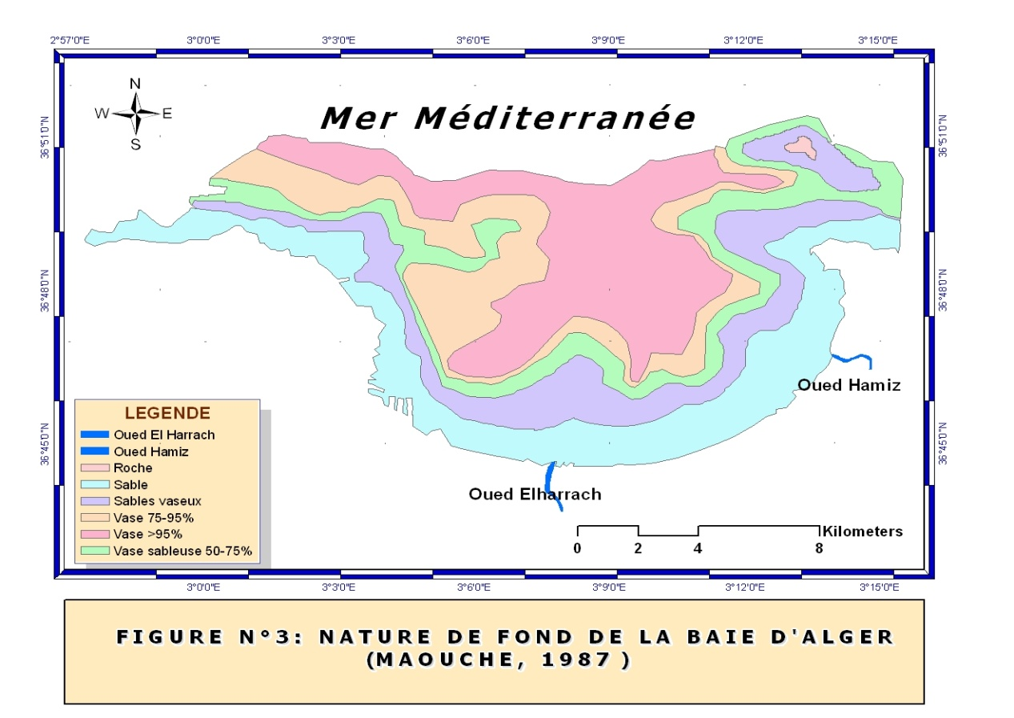
Sédimentologie de la baie d’Alger :
La baie d’Alger est occupée par cinq classes qui se répartissent d’une manière régulière et continue sur toute la baie (Rebzani-Zahaf, 2003): sable, sable vaseux, vase sableuse (50-75%), vase (75-95%) et vase (> 95%).
Figure 9 : Nature du fond de la baie d'Alger
Notes:
Plusieurs diapositives sont peut-être nécessaires

Slide 18
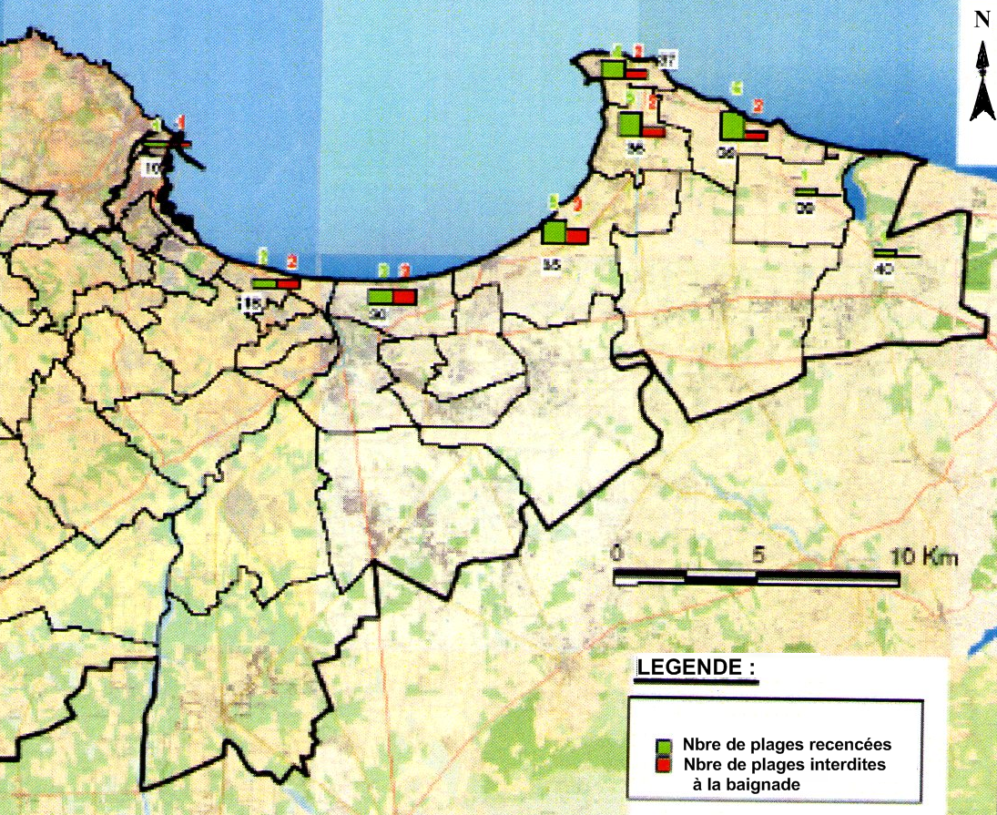
VI. POLLUTION DANS LA BAIE D’ALGER
Les sources de la pollution, pratiquement, sont les rejets d’eaux usées urbains et industriels, qui génèrent des pollutions organiques et chimiques, cette situation est aggravée par la quasi absence de traitement des eaux (Houma-Bachari et al, 2004).
Selon le travail de (PAC-Alger ; 2006), la situation environnementale de la baie d’Alger se caractérise par:
Une pollution marine inquiétante.
Le phénomène de l’érosion côtière.
Des modifications physico-chimiques du milieu.
Figure 10 : Plages recensées et interdites à la baignade au niveau de la baie d’Alger
Notes:
Plusieurs diapositives sont peut-être nécessaires

Slide 19
VI. 1. Pollution marine:
Tableau 1 : Teneurs des métaux lourds (la baie d’Alger)
Minéraux | Teneurs des Métaux lourds (μg/g)
Cuivre (Cu) | 24,23 - 72,73
Plomb (Pb) | 16,19 - 93,36
Cadmium (Cd) | 0,16 - 1,12
Zinc (Zn) | 112,92 - 253,46
Manganèse (Mn) | 235,7 - 397,41
Mercure (Hg) | 1,88 - 10,74
VI. 1. 1. Métaux lourds
la pollution par les métaux dans les sédiments montre une contamination inquiétante, largement au-dessus des valeurs admises.
Tableau 2 : Teneurs en HPA dans la baie d’Alger
VI. 1. 2. Hydrocarbures
Les sédiments de la baie d’Alger sont fortement pollués par les hydrocarbures polyaromatiques, cette pollution est concentrée dans la partie centrale de la baie.
 | Hydrocarbures aromatiques (HPA) μg/l: Valeurs limites
Hussein Dey | 1,144 - 4,912
El Harrach | 1,281 - 3,015
Bordj El Kiffan | 0,813 - 1,518
El Hamiz | 0,908 - 1,23
Notes:
Plusieurs diapositives sont peut-être nécessaires

Slide 20
CHAPITRE III : Système d’informations géographiques (SIG) de gestion des zones côtières
I. DESCRIPTION GENERALE D’UN MILIEU CÔTIER
La zone côtière est un espace complexe du fait de sa situation à l’interface entre deux eaux, l’eau salée de la mer d’un côté, et l’eau douce des bassins versants côté terre. Elle se compose à 4 zones en interaction :
Eaux côtières (l'air, l'eau et le fond marin)
Bande littorale (l'eau et le substrat)
Estuaire ( l'eau douce et l’eau salée)
Plaine côtière (le substrat)
Notes:
Plusieurs diapositives sont peut-être nécessaires

Slide 21
II. METHODOLOGIE DE DETERMINATION LA VULNERABILITE PHYSIQUE CÔTIERE
Le long de tout littoral présente un ensemble des bandes ou des segments, chaque segment côtier ou chaque rivage aura une responsabilité à répondre défavorablement à un risque, c’est le degré de vulnérabilité, il est défini par l’indice côtier de vulnérabilité -ICV-
L’indice côtier de vulnérabilité (ICV) est une méthode empirique et largement utilisée aux USA, cet indice est calculé d’après la formule de Gornitz et al. (1994). C’est la racine carrée du produit des différentes paramètres ou variables divisée par le nombre de variables utilisées:
Notes:
Plusieurs diapositives sont peut-être nécessaires

Slide 22
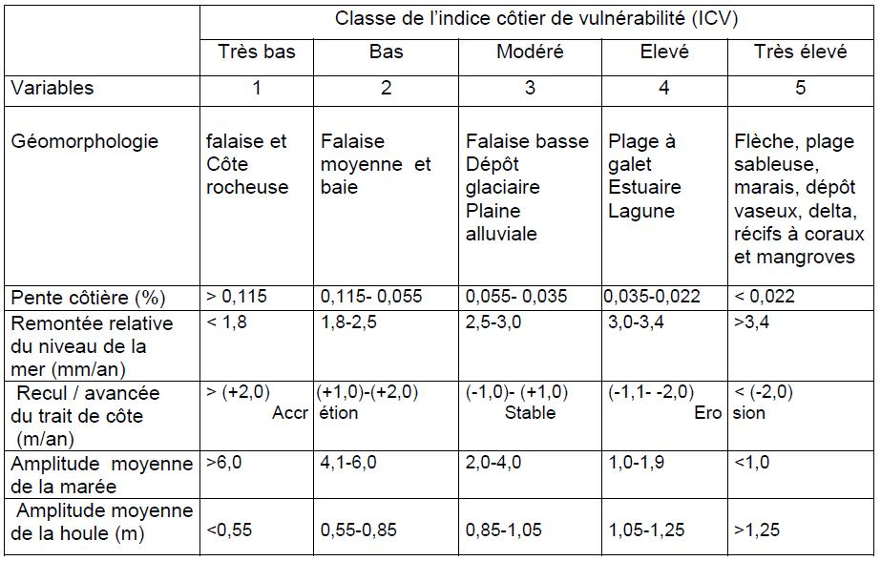
Tableau 3 : Les six variables physiques utilisées pour la détermination de l’ICV (d’après Gornitz et al, 1994)
Les paramètres de l’ICV sont :
a- Géomorphologie
b- Pente côtière
c- Taux de la remontée du niveau marin
d- Recul du trait de côte
e- Amplitude de la marée
f- Hauteur moyenne de la houle
Chaque variable est dotée d’une valeur relative d’un risque. Ces six variables sont classées selon une échelle linéaire de 1 à 5, la valeur 1 correspondrait à un risque très faible, et 5 au plus élevé.
Notes:
Plusieurs diapositives sont peut-être nécessaires

Slide 23
III. MÉTHODE DRASTIC
Tableau 4 : Paramètres de la méthode DRASTIC
Symbole | Paramètres | Propriétés | Poids
D | Profondeur de la nappe | Plus cette profondeur est élevée, plus le contaminant met beaucoup de temps pour atteindre la surface piézométrique. | 5
R | Recharge nette | Véhicule principal pour le transport du contaminant. Plus cette recharge est grande, plus le risque de contamination est élevé. | 4
A | Lithologie de l’aquifère | Caractéristique par la granulométrie des terrains saturés. Elle intervient dans le piégeage du polluant qui peut s’échapper au pouvoir d’absorption du sol. Plus la granulométrie est fine, plus le piégeage du polluant est grand. | 3
S | Type de sol | Plus le sol est riche en argile, plus l’absorption des métaux lourds est importante, et plus la protection des eaux souterraines est grande. | 2
T | Topographie | Plus la pente des terrains est grande, plus le ruissellement des eaux est important est par conséquent la contamination des eaux souterraines est faible. | 1
I | Impact de la zone non saturée | Son impact est déterminé à partir de la texture des terrains qui la constituent. La percolation du polluant jusqu’à la surface piézométrique est d’autant plus grande que cette texture est favorable (graviers, sables grossiers…) | 5
C | Conductivité hydraulique de l'aquifère | Plus ce paramètre est grand, plus le transfert du polluant est rapide. | 3
C’est une méthode qui base sur un système de cotation numérique, intégrant un SIG, elle fournit un modèle d'évaluation du potentiel de contamination des aquifères indépendamment du type de polluant.
On base sur 7 paramètres pour calculer l’indice DRASTIC par utilisation la formule suivante :
ID = (Dc.Dp) +(Rc.Rp) +(Ac.Ap) +(Sc.Sp) +(Tc.Tp) +(Ic.Ip) +(Cc.Cp)
Où :
Dc : côte du paramètre D ;
Dp : poids du paramètre D.
Notes:
Plusieurs diapositives sont peut-être nécessaires

Slide 24
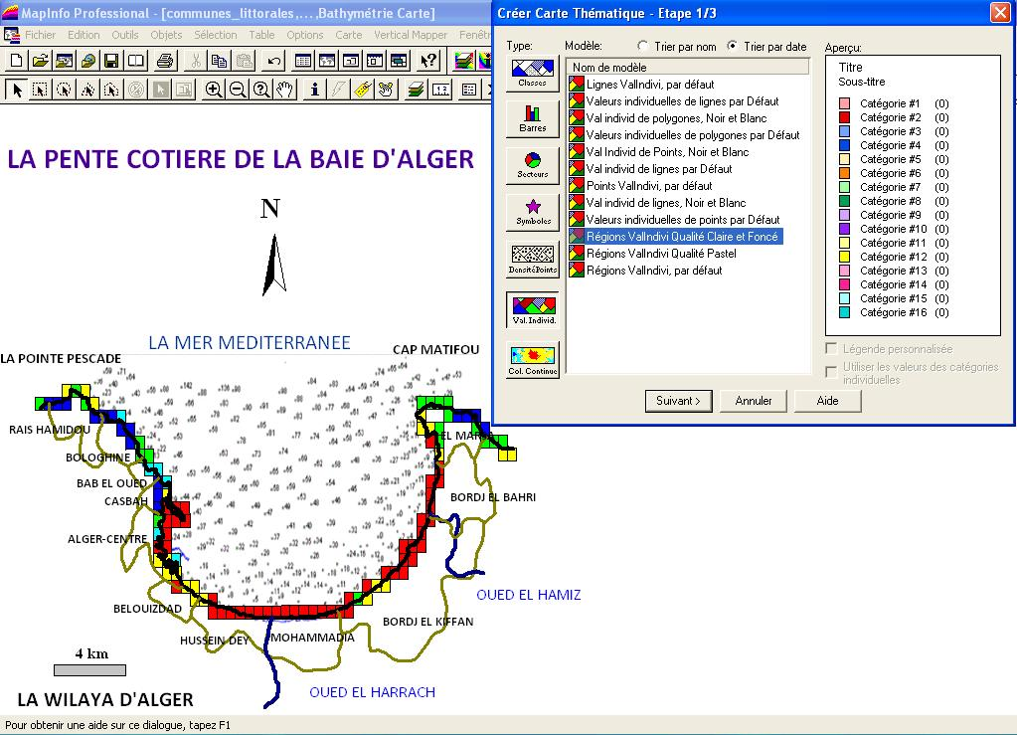
IV. CONSTITUTION D’UNE BASE DES DONNEES
Nous avons utilisé le logiciel MapInfo Professional 8.0, ce logiciel permet de construire une base de données, et d’élaborer des cartes traitées par trois opérations essentielles :
1/ Le calage
2/ La digitalisation
3/ L’analyse thématique
Figure 1 1 : Traitement d’une carte selon la vulnérabilité par des couleurs significatifs
Notes:
Plusieurs diapositives sont peut-être nécessaires

Slide 25
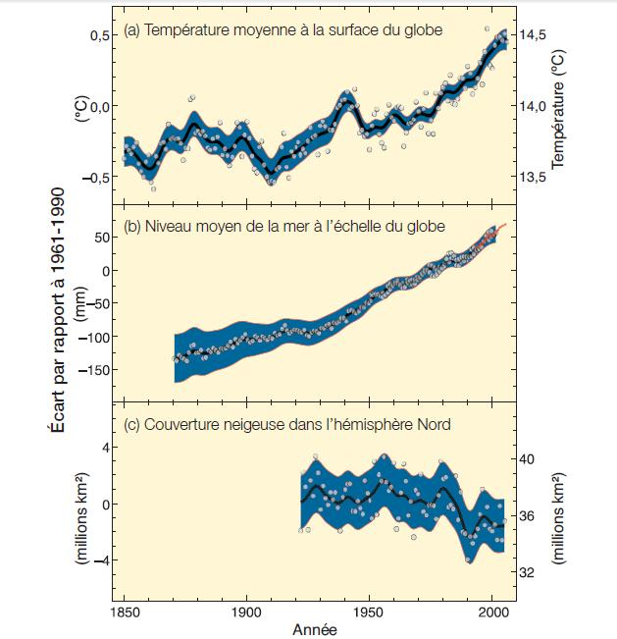
CHAPITRE IV : Evaluation de la vulnérabilité des zones côtières
I. CHANGEMENTS CLIMATIQUES ET LEURS IMPACTS SUR LE NIVEAU MARIN
le réchauffement du système climatique
une hausse des températures de l’atmosphère et de l’océan
une fonte massive de la neige et de la glace
une élévation du niveau moyen de la mer
Figure 13 : La distribution des vitesses de variation du niveau de la mer (1993-2011)
Figure 12 : Impacts du changement climatique
Notes:
Plusieurs diapositives sont peut-être nécessaires

Slide 26
En Méditerranée occidentale, et d’après plusieurs stations d’observation, le taux de variation du niveau de la mer est presque 1 mm/an, cette valeur est faible, et ne constitue pas un risque élevé.
Figure 14 : Elévation du niveau de la mer de la Méditerranée occidentale selon trois séries de données
Notes:
Plusieurs diapositives sont peut-être nécessaires

Slide 27
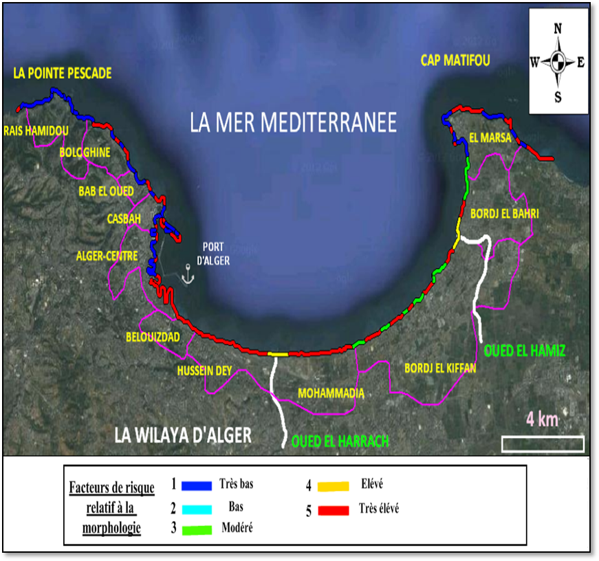
II. FACTEURS DE RISQUES
II. 1. Géomorphologie côtière
La formation géomorphologique de la baie d’Alger se compose de trois types différents :
Roches plus anciennes.
Formations dunaires consolidées.
Alluvions de la Mitidja.
Figure 15 : Etat de la vulnérabilité côtière selon la géomorphologie pour la baie d’Alger
Notes:
Plusieurs diapositives sont peut-être nécessaires

Slide 28
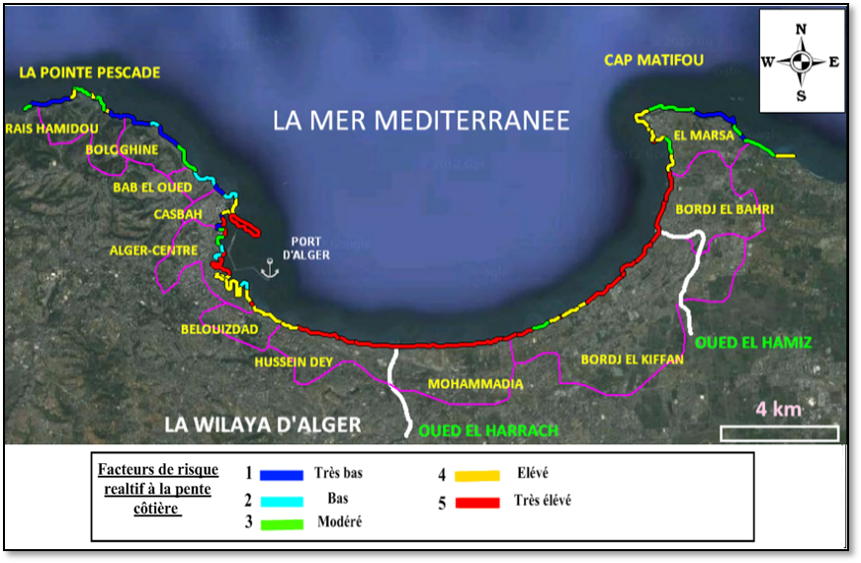
II. 2. Pente côtière
Les deux extrémités de la baie d’Alger présentent une pente généralement plus élevée dont la valeur maximale est 23 %, et la pente est douce au creux de la baie dont elle varie entre 1 et 2,5 %.
Figure 16 : Etat de la vulnérabilité côtière selon la pente côtière pour la baie d’Alger
Notes:
Plusieurs diapositives sont peut-être nécessaires

Slide 29
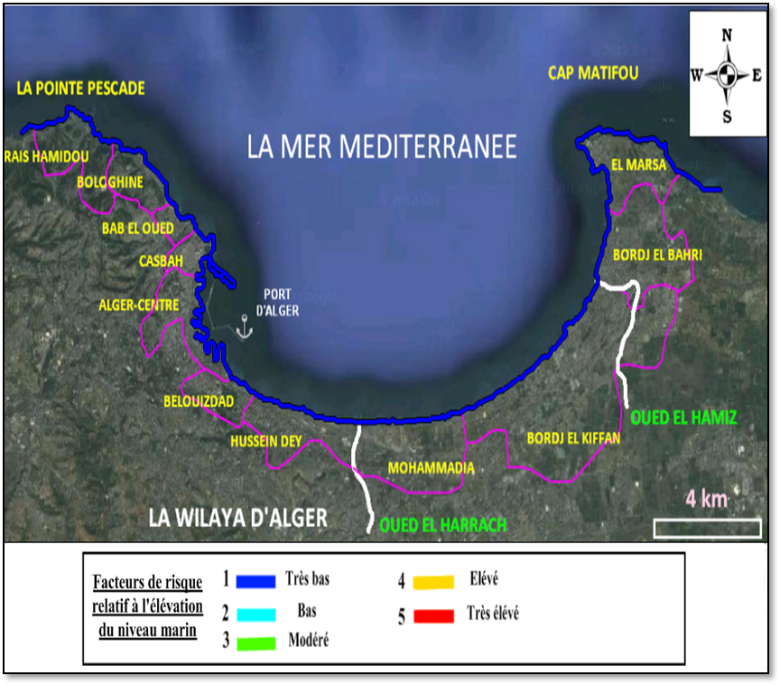
II. 3. Taux de la remontée du niveau marin
Comme nous avons vu précédemment, le taux de l’élévation du niveau de la mer ne dépasse pas la valeur de 1,1 mm/an.
Figure 17 : Etat de la vulnérabilité côtière selon l’élévation du niveau marin pour la baie d’Alger
Notes:
Plusieurs diapositives sont peut-être nécessaires

Slide 30
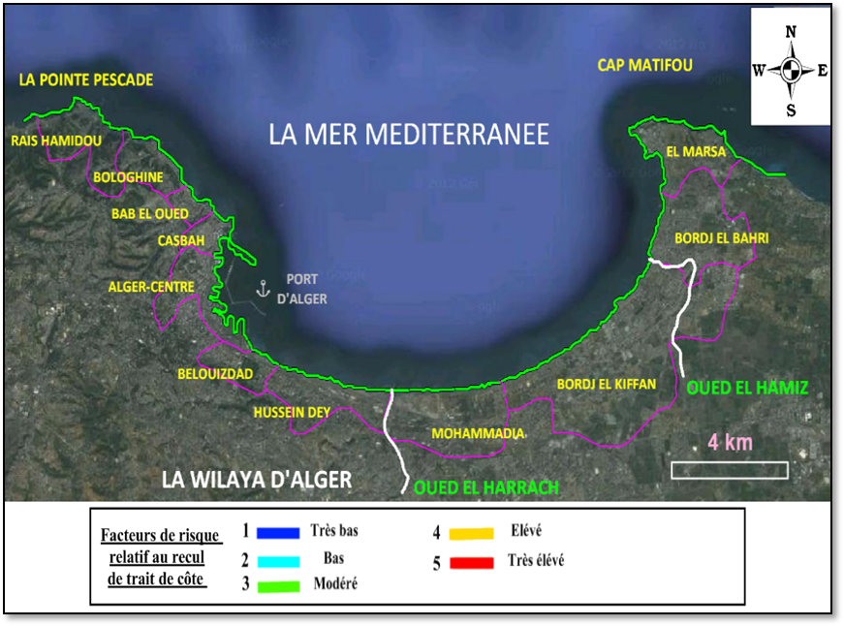
II. 4. Recul du trait de côte
Par une approche tendancielle de 42 ans à la période de (1972-2014), les rivages de la baie d’Alger sont enregistrées un recul modéré.
Figure 18 : Etat de la vulnérabilité côtière selon l’évolution du trait de côte pour la baie d’Alger
Notes:
Plusieurs diapositives sont peut-être nécessaires

Slide 31
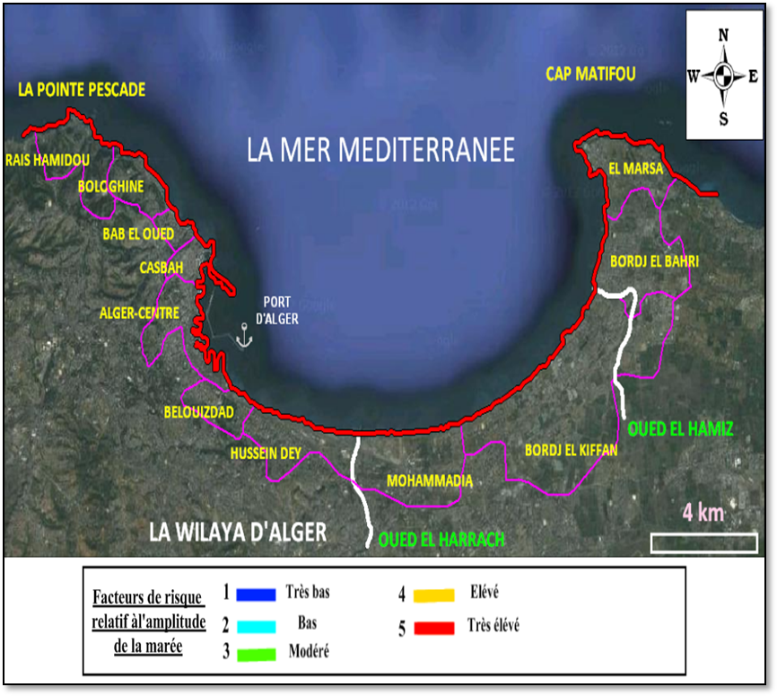
II. 5. Amplitude moyenne de la marée
L’amplitude moyenne de la marée au niveau de la baie d’Alger est 0,34 m, dont le risque de ce facteur est très élevé.
Figure 19 : Etat de la vulnérabilité côtière selon l’amplitude moyenne de la marée pour la baie d’Alger
Notes:
Plusieurs diapositives sont peut-être nécessaires

Slide 32
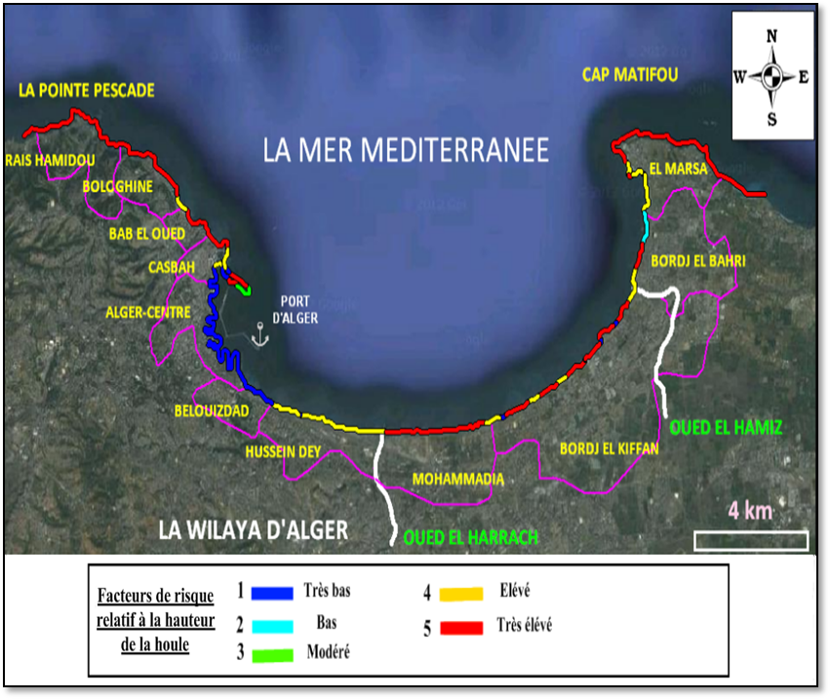
II. 6. Hauteur moyenne de la houle
Dans la baie d’Alger, les vagues se propagent de l’ouest vers l’est, on remarque une diminution de la hauteur de vague qui atteint à 0,1 m aux rivages des communes d’Alger centre et Belouizdad, mais aux extrémités de la baie la hauteur moyenne de la houle peut dépasser 4,5 m (LEM).
Figure 20 : Eta de la vulnérabilité côtière selon la hauteur moyenne de la houle pour la baie d’Alger
Notes:
Plusieurs diapositives sont peut-être nécessaires

Slide 33
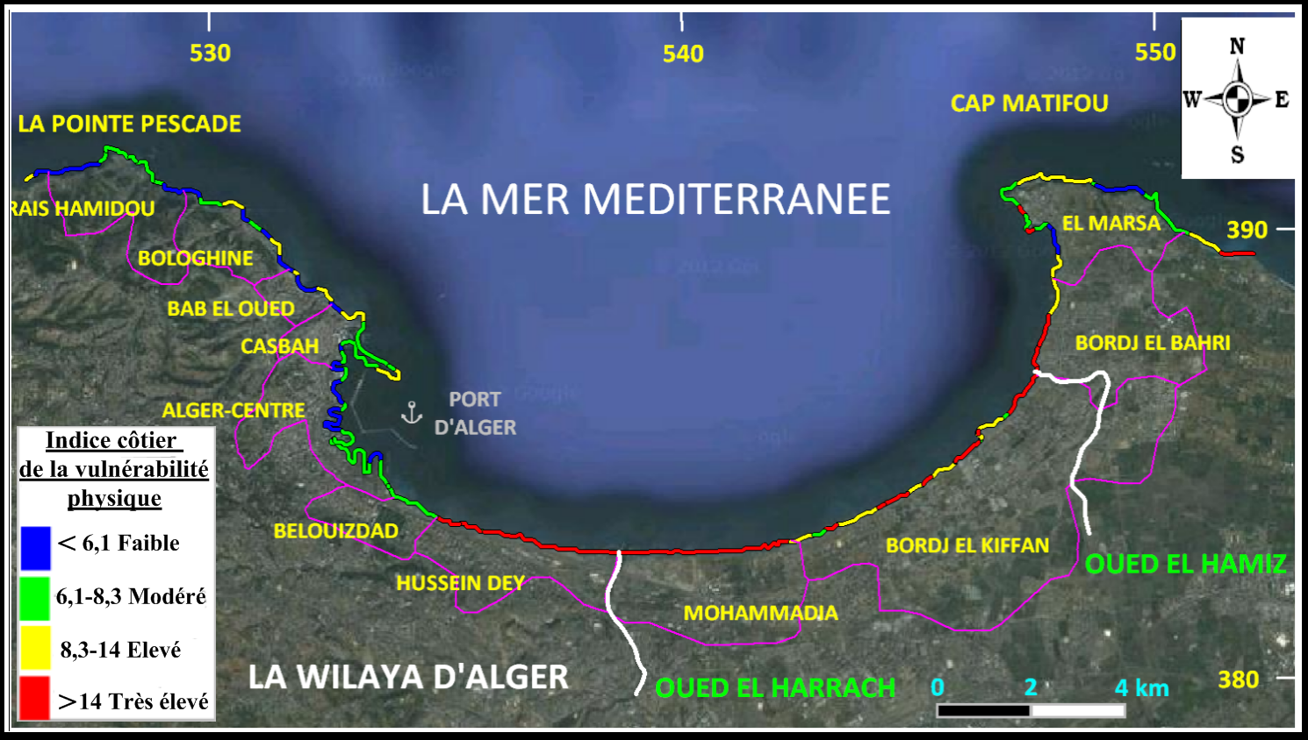
III. INDICE CÔTIER DE LA VULNERABILITE PHYSIQUE
Les valeurs de l’ICV que nous avons calculé selon la formule de Gornitz et al. (1994) varient entre 1,6 et 17,7, on distingue quatre catégories de l’ICV.
Figure 21 : Carte de l’indice côtier de vulnérabilité (ICV) pour le littoral de la baie d’Alger
Notes:
Plusieurs diapositives sont peut-être nécessaires

Slide 34
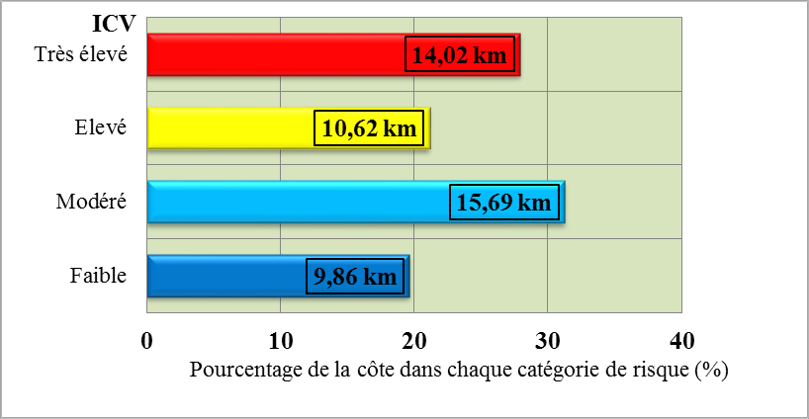
IV. DISCUSSION DES VALEURS DE L’ICV
On peut constater qu’environ de 50 % du littoral de la baie d’Alger subit un risque réel, presque de 28 % de long de côte sont des zones à très haut risque par 14,02 km, et supérieur à 10 km sont classées comme des zones à risque élevé 21 %, le risque modéré présente la grande proportion 31% (15,69 km du long de la côte), enfin, on remarque une valeur considérable des zones côtières à faible risque environ de 20% (9,86 km).
Cette variété est dû principalement à la morphologie du littoral et la pente côtière, c’est ce qui rend la côte plus vulnérable aux érosions de sols et aux inondations, surtout au niveau de l’embouchure de oued El Harrach et oued El Hamiz, en raison d’absence de la protection et l’aménagement efficaces.
Figure 22 : Pourcentage du littoral de la baie d’Alger pour chaque degré de vulnérabilité physique
Notes:
Plusieurs diapositives sont peut-être nécessaires

Slide 35
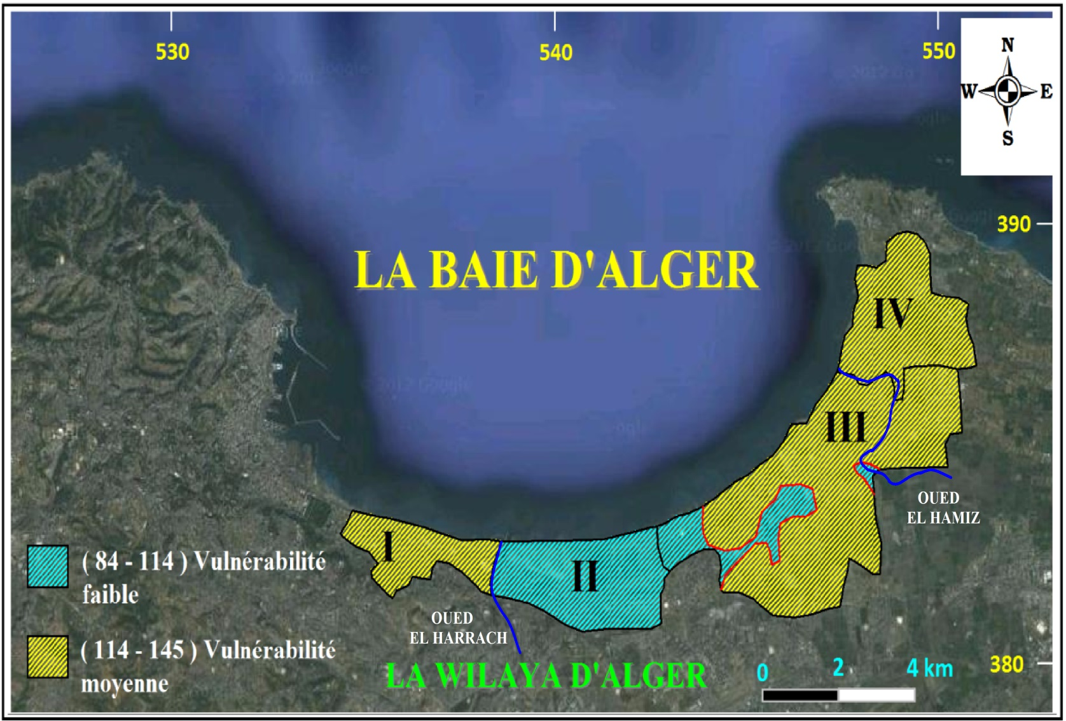
V. APPLICATION DE LA METHODE DRASTIC AUX ZONES CÔTIERES SENSIBLES SELON L’ICV
D’après la détermination de l’ICV au niveau de la baie d’Alger, on a vu que les quatre communes (Hussein Dey, Mohammadia, Bordj El Kiffan et Bordj El Bahri) sont les plus vulnérables, à cet égard, nous avons utilisé la méthode DRASTIC pour étudier la vulnérabilité des nappes dans ces zones.
L’indice de vulnérabilité obtenu varie de 110 à 136, dont 30% de la superficie sont des zones à faible vulnérabilité (pas d’un grand risque), et 70% sont des zones moyennement vulnérables.
Figure 23 : Carte de vulnérabilité (DRASTIC) des zones sensibles selon l’ICV : communes I : Hussein Dey ; II : Mohammadia ; III : Bordj El Kiffan ; IV : Bordj El Bahri
Notes:
Plusieurs diapositives sont peut-être nécessaires

Slide 36
La surexploitation des ressources souterraines a contribué à diminution de risque de la pollution des nappes, mais on peut prévoir le danger dans les zones intérieures (la Mitidja), comme nous sommes confrontés aussi le risque de phénomène de l’invasion marine dans ces zones.
Notes:
Plusieurs diapositives sont peut-être nécessaires

Slide 37
CHAPITRE V : Aménagement des zones côtières vulnérables et des embouchures
I. OUVRAGES CÔTIERS
On distingue trois types d’ouvrages : les murs et revêtements en enrochements, les brise-lames, et les épis.
I. 1. Murs et revêtements en enrochements
Ces ouvrages ont pour objet d’assurer la protection de la zone terrestre située derrière eux en s’opposant aux attaques frontales de la houle et à l’action des courants. Ils sont généralement implantes devant des installations.
Notes:
Plusieurs diapositives sont peut-être nécessaires

Slide 38
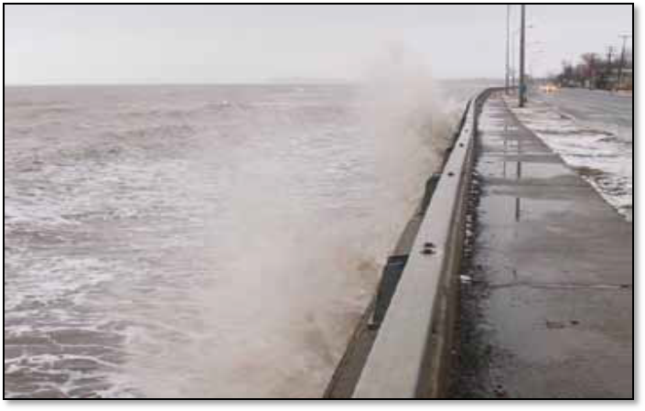
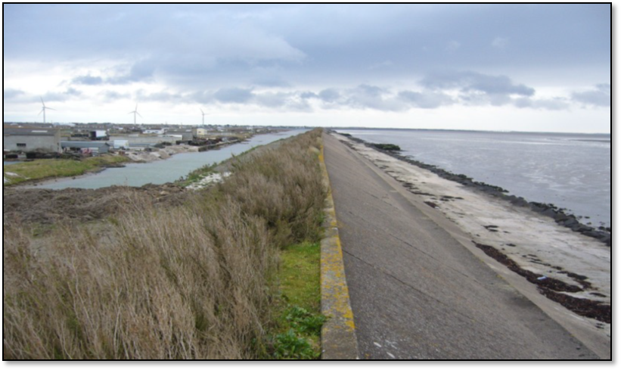
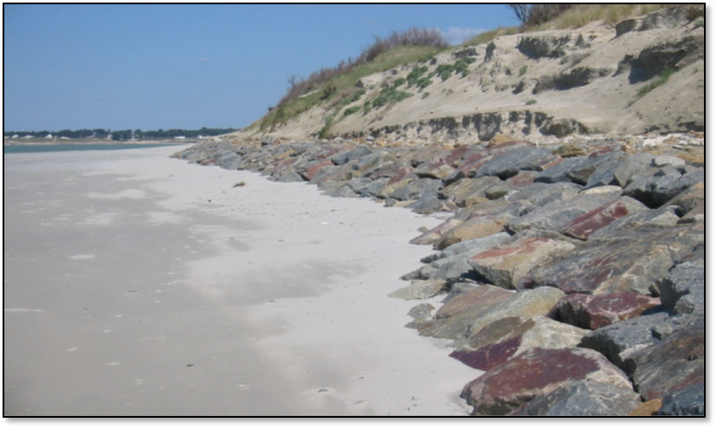
On cite 3 types d’utilisation :
Murs de soutènement
Digues côtières
Perrés
Figure 24 : Mur en béton
Figure 25 : Digue frontale
Figure 26 : Perré en enrochements
Notes:
Plusieurs diapositives sont peut-être nécessaires

Slide 39
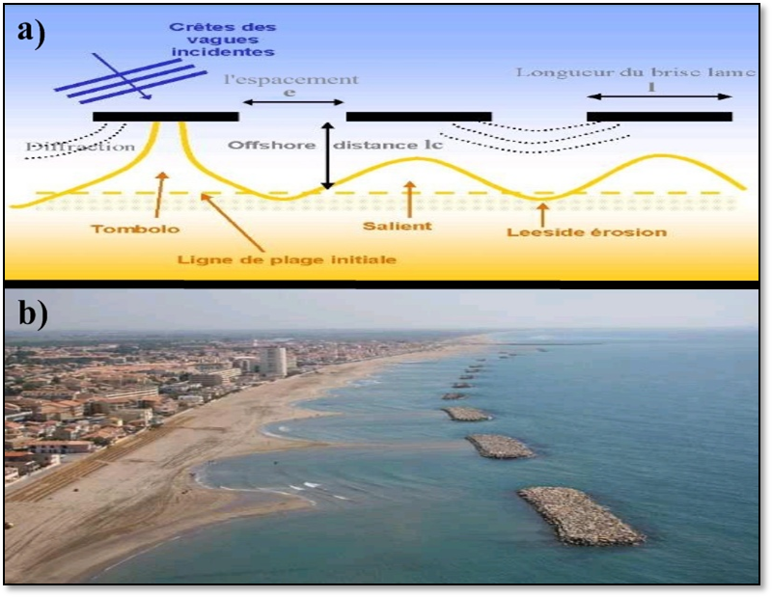
I. 2. Brise-lames
Les brise-lames sont des ouvrages parallèles à la côte (ouvrages longitudinaux), mais non rattachés à celui-ci, conçus pour diminuer l'énergie de la houle incidente en créant un déferlement en amont du trait de côte.
Figure 27 : Brise-lames : a) Schéma descriptif des brise-lames b) Les brise-lames
Notes:
Plusieurs diapositives sont peut-être nécessaires

Slide 40
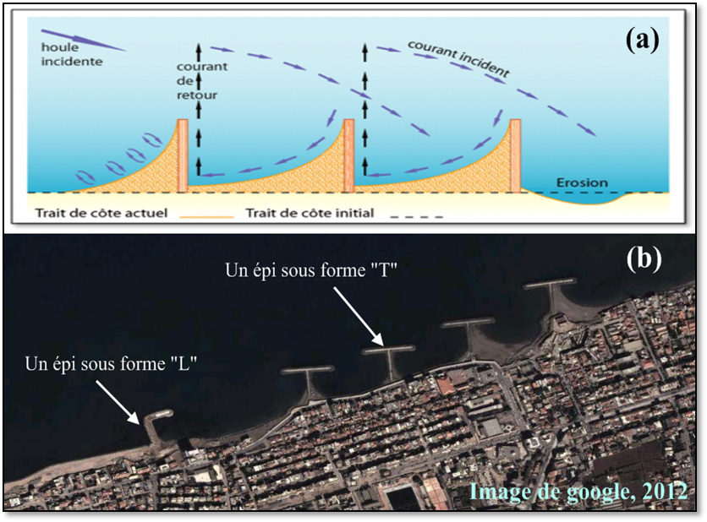
I. 3. Epis
Les épis sont des ouvrages transversaux, ils contribuent à la stabilisation des plages, et protection des zones portuaires. La construction de ces ouvrages est sous diversités formes et plusieurs de matériaux.
Figure 28 : Technique des ouvrages épis :
fonctionnement des épis sous forme droite;
b) Une batterie d’épis ( la plage de Sirène, Bordj El Kiffan)
Notes:
Plusieurs diapositives sont peut-être nécessaires

Slide 41
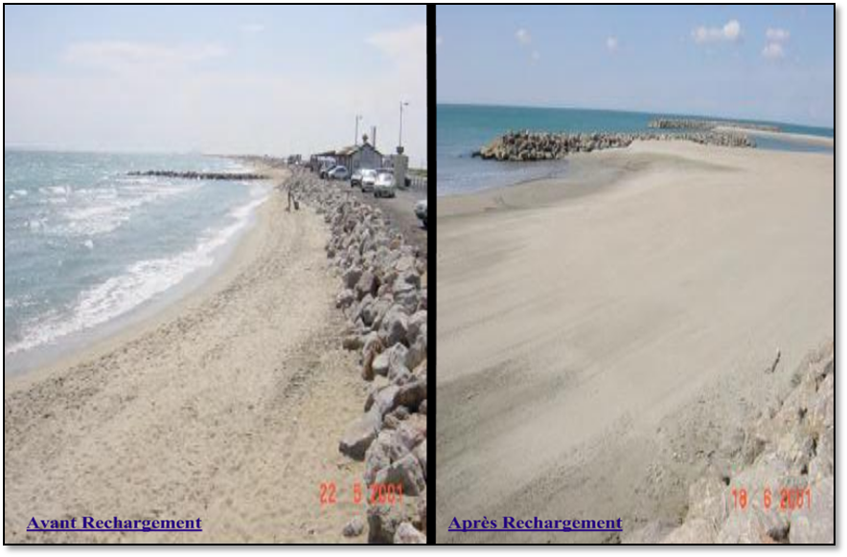
II. TECHNIQUES DE PROTECTION DU LITTORAL
II. 1. Rechargement des plages
Cette technique implique que la plage soit rechargée artificiellement d’une quantité de sédiments (sable ou gravier) similaires à ceux déjà en place sur la haute plage afin de créer une source artificielle de sédiments qui nourrira la plage.
Figure 29 : Récupération des plages par la technique du rechargement artificiel
Notes:
Plusieurs diapositives sont peut-être nécessaires

Slide 42
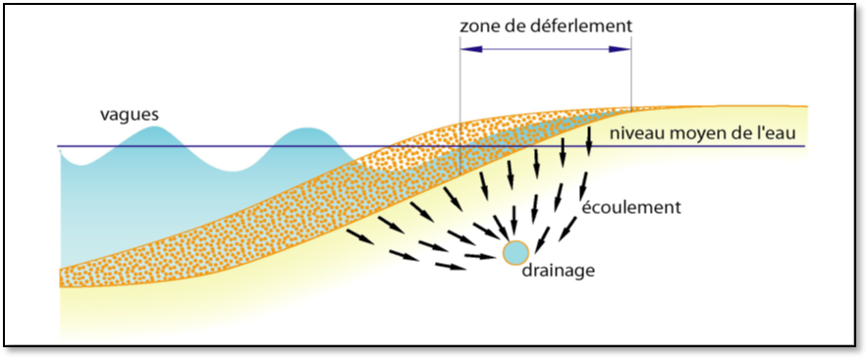
II. 2. Drainage de la plage (le principe d’ECOPLAGE)
Ce procédé consiste à drainer la plage dans la zone du jet de rive pour diminuer le transport de sédiment par la nappe de retrait, et il permet d’augmenter la cohésion des sédiments et de limiter l’érosion.
Figure 30 : Principe de fonctionnement du système d’ECOPLAGE (CETMEF, 2011)
Notes:
Plusieurs diapositives sont peut-être nécessaires

Slide 43
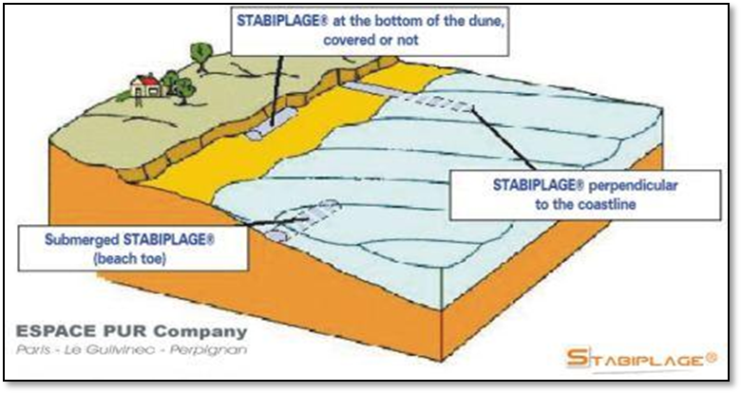
II. 3. Technique de protection STABIPLAGE
Le procédé de STABIPLAGE est une « chaussette de sable » qui peut prendre plusieurs formes selon ses utilisations, comme un épi mou, ou un ouvrage en pied de dune, ou comme un brise-lame sous-marin.
Figure 31 : Applications de la technique de STABIPLAGE (http://www.stabiplage.com/)
Notes:
Plusieurs diapositives sont peut-être nécessaires

Slide 44
III. AMENAGEMENTS AU NIVEAU DES EMBOUCHURES DES OUEDS
L’embouchure est la section critique du chenal. Lors d’une crue de l’oued, les vitesses importantes chassent les sédiments à l’embouchure et ce chenal est agrandi. Lorsque les débits de l’oued sont beaucoup plus faibles, les courants marins et la houle vont remplir le chenal par accumulation des sédiments (l’ensablement).
Pour éviter ces variations, et pour réaliser une bonne stabilisation du chenal, on doit construire des digues latérales de protection prolongées en mer.
Notes:
Plusieurs diapositives sont peut-être nécessaires

Slide 45
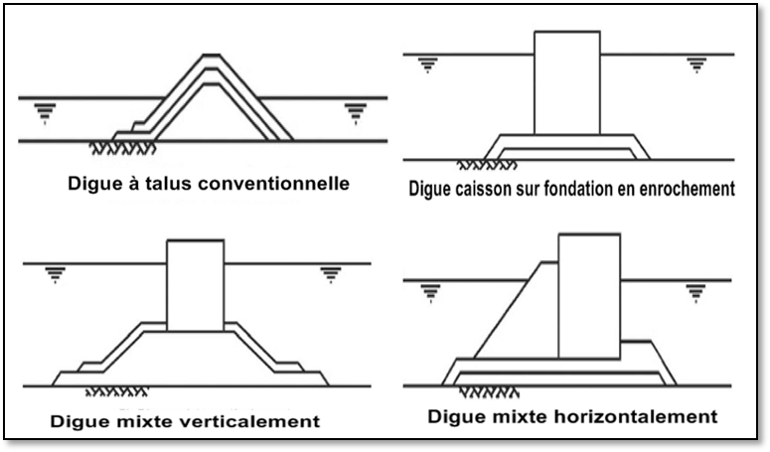
Il y a plusieurs types des digues de protection, on distingue trois types :
Digue à talus conventionnelle
Digue en caisson sur fondation en enrochement
Digue mixte (verticalement ou horizontalement)
Le choix d’un type de digue dépendra de plusieurs facteurs dont les coûts, la constructibilité, la disponibilité des matériaux localement ainsi que les préférences du maître d'ouvrage.
Figure 32 : Des coupes transversales de différents types de digues
Notes:
Plusieurs diapositives sont peut-être nécessaires

Slide 46
CONCLUSION GÉNÉRALE
Cette étude, dont l’objectif était de connaître, d’une part, l’état actuel du littoral de la baie d’Alger, et mettre en évidence les actions complexes de la mer et la sensibilité de la frange côtière. D’autre part, la vulnérabilité des ressources en eaux souterraines dans les régions côtières les plus sensibles.
Les résultats ont révélé une forte vulnérabilité physique presque à toutes les plages des communes situées à l’Est d’Alger : Bordj El Bahri, Bordj El Kiffan, Mohammadia, et Hussein Dey, subissent de fort risque de l’érosion de sols et du transport des sédiments, et cela qu’expliquent la disparition de certaines plages et recul du trait de la côte.
Notes:
Plusieurs diapositives sont peut-être nécessaires

Slide 47
Concernant la vulnérabilité DRASTIC dans ces quatre (4) communes, nous avons remarqué que 30% de leur superficie sont des zones à faible vulnérabilité (la commune de Mohammadia et une partie de Bordj El Kiffan) et 70% sont des zones moyennement vulnérables (Hussein Dey, Bordj El Bahri et la majorité de la commune de Bordj El Kiffan).
Au niveau des embouchures d’oued El Harrach et oued El Hamiz, on remarque des accumulations des sédiments qui gênent l’écoulement régulier des eaux et élèvent le risque d’inondation traduit probablement par la formation des bouchons vaseux (Mihoubi et al, 2012).
Pour la commune d’El Marsa, et les environs du port d’Alger jusqu’à la commune de Raїs Hamidou, la vulnérabilité variée entre modérée et faible.
Notes:
Plusieurs diapositives sont peut-être nécessaires

Slide 48
Comme recommandations, différentes techniques de protection ont été présentés pour le littoral, la réalisation de ces techniques se base sur la spécificité de plage, et le rôle de la méthode utilisée, on a vu la méthode de rechargement des plages, et deux autres techniques : ECOPLAGE et STABIPLAGE.
Pour lutter contre les actions fortes de la mer, on a exposé des ouvrages de protection comme exemple : les brise-lames, les épis, les murs et les enrochements.
Il y a aussi les digues de protection qui assurent la stabilité des embouchures, en limitant l’érosion des berges et l’accumulation des sédiments au lit de chenal.
Notes:
Plusieurs diapositives sont peut-être nécessaires

Slide 49
MERCI POUR VOTRE ATTENTION

Slide 50
Description du projet
République Algérienne Démocratique et populaire
Ministère de l’Enseignement Supérieur et de la Recherche Scientifique
Laboratoire de Recherche des Sciences de l’Eau : LRS-Eau
Ecole Doctorale Sciences de l’Eau et Développement Durable
Mémoire présenté à l’université ZIANE Achour de Djelfa
En vue de l’obtention du diplôme de MAGISTER
En Sciences de l’Eau et Développement Durable Option : Sciences de l’Eau
Ecole Nationale Polytechnique
Alger
Université ZIANE Achour
Djelfa
THÈME :
Contribution à l’étude de la vulnérabilité de la zone côtière Algéroise à l’aide d’un système d’information géographique (SIG)
Brève description du projet
Encadré par :
Dr. MIHOUBI Mustapha Kamel
Présenté par :
LATRECHE Mostefa Lamine
2012 – 2013

